Slide 1
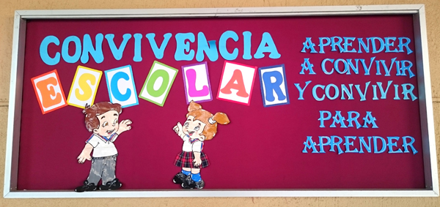
ASIGNATURA ORIENTACION 4° BASICO UNIDAD N°1- APOYO GUIA N°3 Y 4

Slide 2
RESPETO A LA DIVERSIDAD

Slide 3
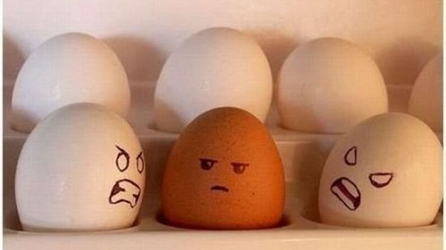
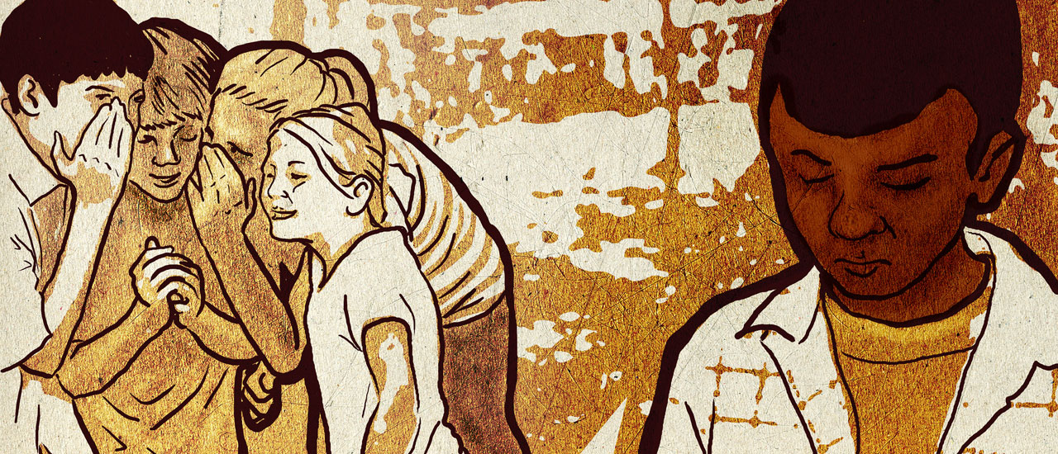
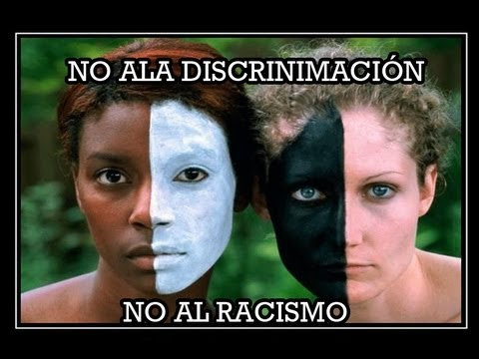
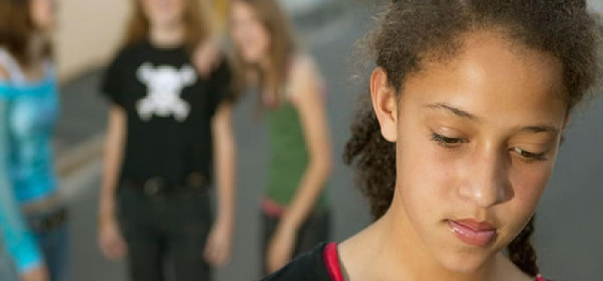
1.-¿Qué mensaje nos envían estas imágenes?

Slide 4
RESPONDE EN TU GUIA n°2
1.-Investiga que significa:
una comunidad discriminadora
Sociedad Racista
Sociedad segregadora
Sociedad xenofóbica
2.- ¿Qué actitudes o acciones nos ayudan a eliminar la discriminación ?

Slide 5
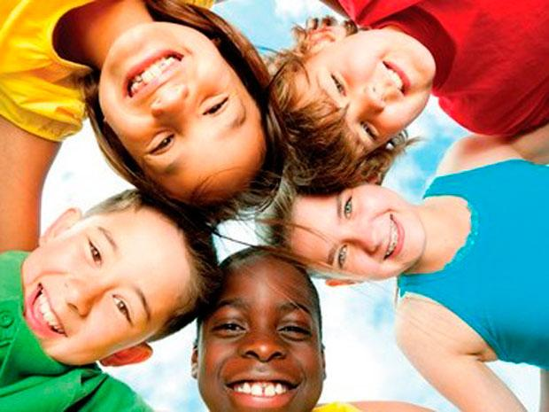
EMPATIA Y TOLERANCIA
3.-¿Qué fortalezas encontramos al valorar la diversidad?
4.- ¿Qué consecuencias psicológicas y físicas podría tener una persona discriminada por su raza, etnia ?

Slide 6
DERECHOS HUMANOS 1948
Las modernas Constituciones prohíben la discriminación, a partir de la proclamación de la igualdad de los ciudadanos ante la Ley. Es más, uno de los llamados derechos fundamentales es precisamente la no-discriminación por razón de nacimiento, sexo, raza o cualquier condición personal o social. En la Declaración Universal de los Derechos del Hombre de 1948 este derecho se encuentra reconocido expresamente. Además, el artículo 18 de la Declaración Universal de los Derechos Humanos, dice: "Toda persona tiene derecho a la libertad de pensamiento, de conciencia y de religión la enseñanza, la práctica, el culto y la observancia".

Slide 7
CONCLUSION Y CIERRE CONCEPTUAL
La discriminación racial es una situación de INJUSTICIA generalmente por pertenecer a una categoría distinta o a una minoría.
Reconocemos los Derechos Humanos como base de la convivencia y el bienestar de todos.
Para reflexionar
El odio a las razas no forma parte la naturaleza humana; más bien es el abandono de la naturaleza humana.
Orson Welles.
Notes:
Tengo el sueño de que mis cuatro hijos vivan un día en una nación donde no sean juzgados por el color de su piel, sino por el contenido de su carácter.-Martin Luther King Jr.

